Slide 1
Kính chào quý thầy cô
và các em!

Slide 2
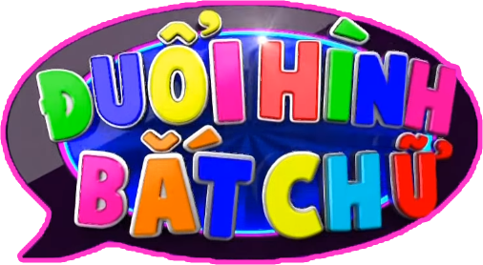
Kiến thức văn học

Slide 3
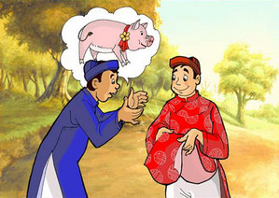
Hình ảnh sau gợi nhắc đến truyện cười nào?
Lợn cưới áo mới

Slide 4
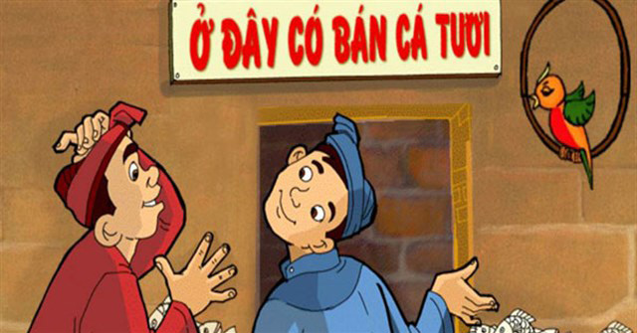
Hình ảnh sau gợi nhắc đến truyện cười nào?
Treo biển

Slide 5
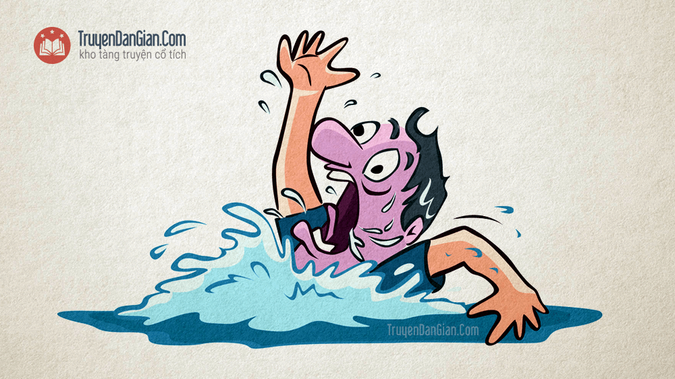
Hình ảnh sau gợi nhắc đến truyện cười nào?
Đến chết vẫn hà tiện

Slide 6
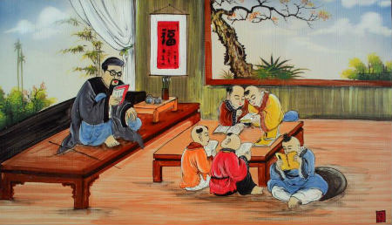
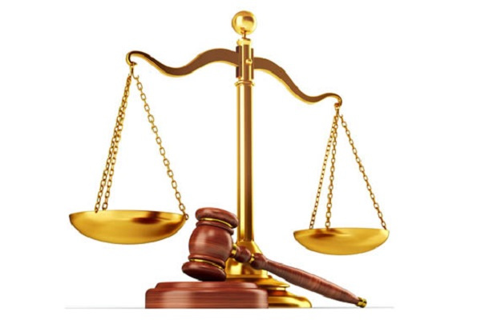
Truyện cười :
Tam đại con gà
Nhưng nó phải bằng hai mày

Slide 7
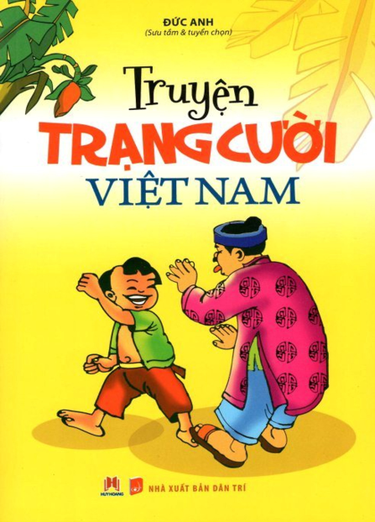
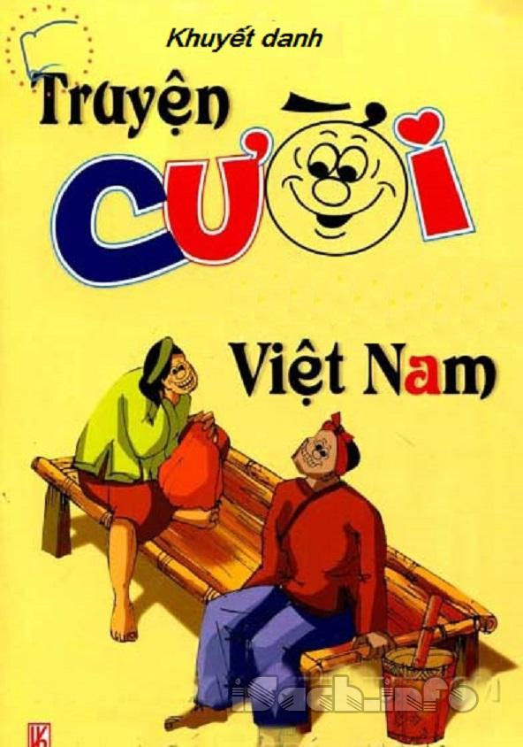
- Là tác phẩm tự sự dân gian, nhằm phê phán những thói hư tật xấu của người đời. Truyện cười thể hiện trí thông minh và tinh thần lạc quan của nhân dân lao động.
I. TÌM HIỂU CHUNG
1. Khái niệm:

Slide 8
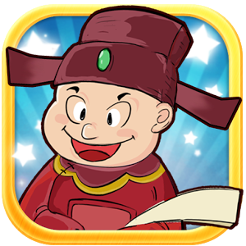
- Truyện cười có 2 loại: + Hài hước: mua vui, gây cười. + Châm biếm: phê phán
I. TÌM HIỂU CHUNG
2. Thể loại:

Slide 9
- Yếu tố gây cười: những mâu thuẫn trái tự nhiên. - Kết cấu gây cười tự nhiên: vào truyện tự nhiên, kết cấu bất ngờ, nhân vật ít, ngắn gọn.
I. TÌM HIỂU CHUNG
3. Đặc trưng:

Slide 10
II. ĐỌC - HIỂU VĂN BẢN
Tam đại con gà

Slide 11
II. ĐỌC - HIỂU VĂN BẢN
1. TAM ĐẠI CON GÀ
Đối tượng của tiếng cười:
- Truyện cười thói dấu dốt của thầy đồ, tuy dốt nhưng thầy lại đi dạy học trẻ một việc đòi hỏi phải dạy một biết mười.

Slide 12
II. ĐỌC - HIỂU VĂN BẢN
1. TAM ĐẠI CON GÀ
b, Tình huống gây cười: *) Lần một: - Gặp chữ “Kê” thầy đồ không biết là chữ gì => Nói liều “Dủ dỉ là con dù dì ”
Dốt cả về
khiến thức
sách vở lẫn
thực tế.

Slide 13
II. ĐỌC - HIỂU VĂN BẢN
1. TAM ĐẠI CON GÀ
b, Tình huống gây cười: *) Lần hai
Thầy đồ đã rút kinh nghiệm lần trước, láu cá hơn bảo học trò đọc nhỏ lại: “Thầy cũng khôn, sợ nhỡ sai,… thấp thỏm”.
=> Vận dụng láu cá để dấu dốt có vẻ thầy thận trọng hơn trong việc dấu dốt của mình.

Slide 14
II. ĐỌC - HIỂU VĂN BẢN
1. TAM ĐẠI CON GÀ
b, Tình huống gây cười: *) Lần ba
- Thầy đồ hỏi thổ công xin đài âm dương. - Phê phán thói mê tín dị đoan của người đời. => Thầy dốt => Thần dốt => Cái dốt dược phóng đại qua tiếng gân cổ đọc của học trò.

Slide 15
II. ĐỌC - HIỂU VĂN BẢN
1. TAM ĐẠI CON GÀ
b, Tình huống gây cười: *) Lần bốn
- Bố lũ trẻ ngạc nhiên: “Bố chúng đang cuốc đất ,…đến hết ”, thầy đồ tìm cách giải thích vòng vo sự dốt nát của mình viện đến cớ “Tam đại con gà”. => Cho thấy thầy đồ dốt thảm, dốt hại.

Slide 16
II. ĐỌC - HIỂU VĂN BẢN
1. TAM ĐẠI CON GÀ
c, Nhận xét
- Tình huống bốn là tình huống gây cười rõ nhất. Câu nói của thầy vừa có vần vừa có nhịp, thầy còn khai thác đến tận “Tam đại con gà” để cho cho sự dốt nát về chữ nghĩa của mình. Cho thấy thầy đồ không chỉ dốt nát về chữ nghĩa mà còn kém cỏi cả về nhân cách.

Slide 17
II. ĐỌC - HIỂU VĂN BẢN
1. TAM ĐẠI CON GÀ
- Truyện phê phán thói dấu dốt một thói xấu trong quần chúng nhân dân.
d, Ý nghĩa

Slide 18
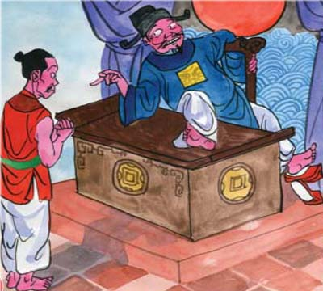
Nhưng nó phải bằng hai mày
II. ĐỌC - HIỂU VĂN BẢN

Slide 19
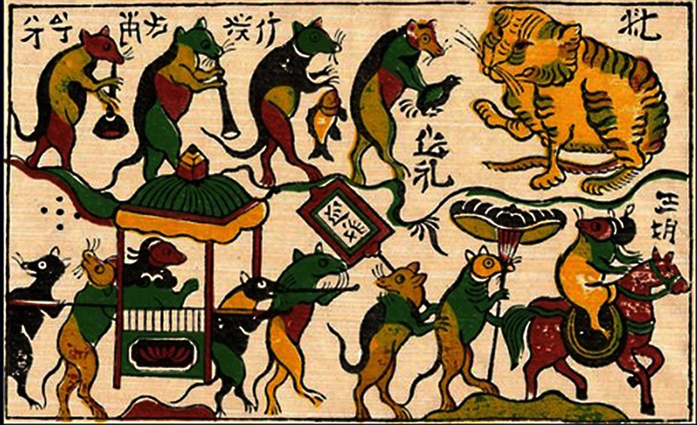
Suy nghĩ của em về bức tranh “Đám cưới chuột”?

Slide 20
a) Đối tượng của tiếng cười: - Truyện cười cách sử kiện của Thầy Lí là người nổi tiếng sử kiện giỏi.
II. ĐỌC - HIỂU VĂN BẢN
2. NHƯNG NÓ PHẢI BẰNG HAI MÀY

Slide 21
b) Các biện pháp gây cười: - Tạo dựng mâu thuẫn rất kịch tính: * Nhân vật Cải thua kiện. + Mâu thuẫn xuất hiện: Cải thua kiện. + Mâu thuẫn được giải quyết: “Cải xòe năm ngón tay” => Ý muốn nhắc Thầy Lí số tiền Cải đã đút lót.
II. ĐỌC - HIỂU VĂN BẢN
2. NHƯNG NÓ PHẢI BẰNG HAI MÀY

Slide 22
c) Nhân vật Thầy Lí: - Một mặt thầy khẳng định có nhớ việc cải đưa năm quan tiền bằng hành động lấy tay trái úp lên tay phải, hàm ý rằng: “Mày đã phải rồi nhưng nó còn phải bằng hai mày”. Ý nói rằng số tiền của Ngô còn nhiều gấp 2 lần số tiền của Cải vì vậy trái thành phải. => Lối chơi chữ độc đáo.
II. ĐỌC - HIỂU VĂN BẢN
2. NHƯNG NÓ PHẢI BẰNG HAI MÀY

Slide 23
d) Ý nghĩa của tiếng cười: - Truyện cười cách xử kiện của quan lại chốn công đường trong xã hội phong kiến xưa. - Truyện cười những người nông dân như Cải và Ngô họ vừa đáng thương lại vừa đáng trách. +) Đáng thương: bị lừa. +) Đáng trách: cả tin lâm vào hoàn cảnh mất cả tình làng nghĩa xóm.
II. ĐỌC - HIỂU VĂN BẢN
2. NHƯNG NÓ PHẢI BẰNG HAI MÀY

Slide 24
- Hai truyện cười trên đều phê phán những điều trái với tự nhiên trong xã hội. Gây cười mua vui những người dốt lại còn dấu dốt, cái dốt không che đậy được càng dấu thì cái dốt càng lộ ra càng làm chò cười cho thiên hạ, vạch trần lối xử kiện vì tiền của quan lại nơi công đường một cách trắng trợn.
III. TỔNG KẾT

Slide 25
IV. LUYỆN TẬP
Câu 1: Sưu tầm truyện cười dân gian Việt Nam?
Câu 2: Sân khấu hóa truyện cười “Nhưng nó phải bằng hai mày”?
Câu 3 ** Hãy phân tích cả hai truyện cười (Tam đại con gà và Nó phải bằng hai mày) để làm rõ những đặc trưng của thể loại truyện cười?

